Slide 1
眾裡尋他千百度： 文字探勘
主題 7
資料前處理
TF-IDF
資料視覺化
Notes:
接下來主題七，眾裡尋他千百度：文字探勘，第六組來做說明，小組成員：云姵、曼澐 、維婕、尚宏、玉涵
本章節聚焦三大重點：
資料前處理，教大家如何進行資料清理
TF-IDF，認識 TF (詞頻)、IDF (逆向檔案頻率) 原理介紹
資料視覺化，產生文字雲

Slide 2
目錄
01
02
03
04
文字探勘
資料前處理
TF-IDF
實作練習
Notes:
整體流程分為 4 大部分，共40分鐘，過程中有問題可以隨時請教我們的助教群！
文字探勘：簡介、應用、流程做介紹
資料前處理：斷詞、斷句、停用詞
TF-IDF：詞頻、逆向檔案頻率 原理介紹
實作練習：兩個小練習，由淺入深帶大家實作文字探勘

Slide 3
資料 VS 資訊
資料
蒐集而來且 未經過整理
資訊
將蒐集的資料 經過整理
文字、圖片、數字、影片、音樂、檔案…
較好閱讀並且有意義的資訊
Notes:
再談文字探勘之前，我們要先對，資料與資訊的差別，以及資料不同型態，有一個初步的概念，以利後續的課程。
資料與資訊最大的差別在於，
資料是搜集蒐集而來且 未經過整理，實際的案例有：一段文字、圖片、影片…
資訊是將蒐集的資料 經過整理，較好閱讀並且有意義的資訊

Slide 4


資料型態 - 結構化、半結構化、非結構化
結構化資料
將蒐集而來未整理過的資料，變成乾淨整齊有意義且好閱讀的資訊，可以用二維資料表（行、列）的邏輯結構來表達
優點：資料查詢快速，且好閱讀，存儲空間少
缺點：不利於資料交換
先有結構才有資料
Notes:
了解資料與資訊後，我們來看看不同的資料型態
（講優缺點之前）實例：SQL 資料庫、Excel 表格
參考來源：https://www.isac.org.tw/spaw2/uploads/images/1%20-2015.pdf （北京大學大數據技術研究院）
參考來源：https://rookiesavior.net/2021/11/10/program-yiru-data-type-information-that-engineers-must-know/

Slide 5


2. 半結構化資訊
半整理過的資料，不易閱讀的格式，但利於資料交換
優點：資料交換方便、新增資料欄位快速
缺點：無法像結構化表格一樣容易閱讀
3. 非結構化資料
未整理過的資料，沒有固定格式，最原始的資料
優點：資訊豐富且多樣性，可以更全面反映真實世界的情況，激發新的思考方式和洞察力
Notes:
非結構化 → 先有資料才有結構
（優缺點之前）實例：文本、影像、音訊檔案..
優點：資訊豐富，包含了更多的文本、情感、上下文等資訊，能夠提供更詳細和全面的描述，同時也因資料多樣性，可以更全面反映真實世界的情況，激發新的思考方式和洞察力

Slide 6






缺點：
沒有統一的格式，需要使用特定技術和工具，加深處理難度
隨著網路發達，資料量日趨增大，需要更大量的計算資源和存儲空間
因資料不一致性，需要特別注意資料品質和可靠性問題
先有資料才有結構
Notes:
常見的實際案例，聊天記錄、一段文字、影片、你的e-mail、圖片、音訊…
先有資料，觀察可以做哪些應用，才有後續的相關結構建置

Slide 7
資料探勘 VS 文字探勘
資料探勘
（Data mining）
使用演算法或是模型，從大量的結構化資料中，發掘出隱藏在背後的有用資訊
文字探勘
（Text mining）
屬於資料探勘的延伸，從大量且非結構性的文字訊息中，利用機器學習技術，獲取有價值或有意義的資訊
Notes:
在認識完不同資料型態後，我們來看看什麼時資料探勘、文字探勘
資料探勘：…
文字探勘：... (接續)它可以結合自然語言處理、機器學習、統計分析等技術，應用於多個領域

Slide 8
比較表
 | 資料探勘 | 文字探勘
資料類型 | 結構化資料 | 非結構化資料
資料範例 | 數字 | 文字
資料明確程度 | 精確 | 意義模糊、文字與情緒牴觸
資料可能出現的問題 | 缺漏值、極端值 | 拼寫錯誤、簡寫
Notes:
接下來我們來比較兩者的不同
資料探勘：採用結構化資料，可以用數字作精確分析，但要留意缺漏值、極端值的問題
文字探勘：採用非結構化的文字資料，這些資料可能會有意義模糊、文字與情緒牴觸的問題，同時我們需要額外識別，文字拼寫錯誤、簡寫

Slide 9



文字探勘常見應用
社群媒體輿情分析
情緒分析
假新聞偵測
主題建模、文本生成、自動摘要、資訊擷取、提取關鍵字、結合知識圖譜、智能問答系統，根據不同 需求 和 場景 靈活應用
Notes:
社群媒體輿情分析：選情分析、品牌評價…
情感分析：分析文本中的情感極性，判斷情緒是正面、負面、中性
文本分類：將文本資料分為不同的類別或主題，例：假新聞偵測、垃圾郵件過濾…
主題建模：從文本集合中發現隱藏的主題結構，幫助理解文本的內容和組織
文本生成：基於給定的文本資料，生成相關的新文本，例如自動摘要、語言模型…
資訊擷取：從大量文本中提取結構化的信息，例如從新聞文章中提取關鍵詞、日期、地點等重要信息
與知識圖譜的結合：將文字數據與結構化的知識圖譜相結合，構建更全面的知識庫和智能問答系統

Slide 10
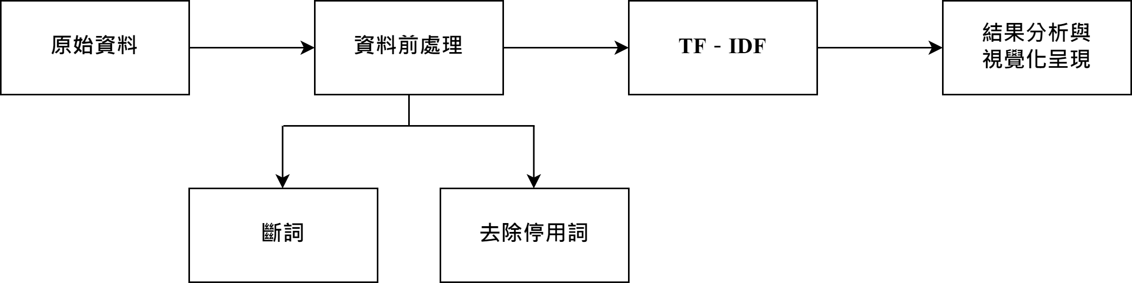
文字探勘的基本流程

Slide 11


資料前處理－斷詞
將一段句子或一段文章切分成有意義的詞語，讓機器可以識別，以利後續的分析與處理
在中文斷詞的工具中，CKIP 和 Jieba是最常被使用的兩個工具
CKIP / Jieba
Notes:
中研院 → CKIP
開放資源 → Jieba

Slide 12
斷詞 (以Jieba為例)
在今天凌晨高雄市鬧區下起大雨，凌晨5點40分左右，高雄市中正地下道淹水，警方接獲民眾反映，馬上派員封閉地下道，直到今天上午8點20分，積水退去，交通才恢復暢通。
['在', '今天', '凌晨', '高雄市', '鬧區', '下起', '大雨', '，', '凌晨', '5', '點', '40', '分', '左右', '，', '高雄市', '中正', '地下道', '淹水', '，', '警方', '接獲', '民眾', '反映', '，', '馬上', '派員', '封閉', '地下道', '，', '直到', '今天', '上午', '8', '點', '20', '分', '，', '積水', '退去', '，', '交通', '才', '恢復', '暢通', '。']
Notes:
接下來我們來看一段實際例子，我們將一段話，切割成最小單位，也就是詞語
以第一段話為例，在今天凌晨高雄市鬧區下起大雨 → 在、今天、凌晨、高雄市、鬧區、下起、大雨

Slide 13
文字探勘的基本流程
Notes:
接下來停用詞交由同伴維婕來做說明，謝謝！

Slide 14
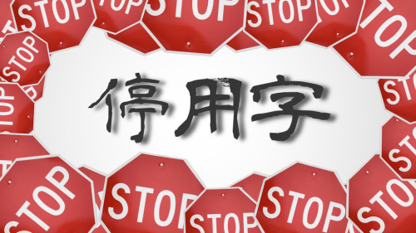

停用詞(Stop Words)
指一些頻繁出現、無具體含義或無助於文本分析的詞語，這些字詞對於文本並不具有明確的貢獻
在中文中常見的停用詞包括「的」、「和」、「在」、「是」、「了」、「及」、「或」等

Slide 15
資料前處理舉例
斷詞
原始句子
餐桌上有蘋果
鱔魚意麵是甜的
雞肉飯也是甜的
經過斷詞
餐桌 / 上 / 有 / 蘋果
鱔魚 / 意麵 / 是 / 甜 / 的
雞肉飯 / 也 / 是 / 甜 / 的
去除停用詞
餐桌 / 有 / 蘋果
鱔魚 / 意麵 / 甜
雞肉飯 / 也 / 甜
停用詞定義：
頻繁出現
無具體含義
無助於文本分析
去除停用詞

Slide 16
去除停用詞優點
1. 減少噪聲
使得文本分析更加集中在有意義的詞語上
2. 提升效率
可以減少需要處理的文本量，提升文本處理的效率
3. 簡化模型
使得模型更加簡潔並且結果也更易於解釋

Slide 17
文字探勘的基本流程

Slide 18
TF-IDF
TF-IDF 是一種用於資訊檢索與文字探勘的加權技術，目的是想要找出重要的詞語，包含兩個部分
詞頻（term frequency, TF）
逆向檔案頻率（inverse document frequency, IDF）

Slide 19
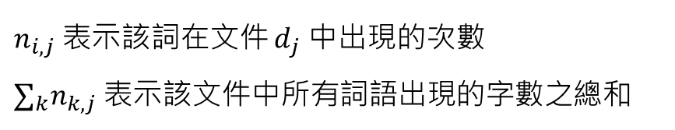
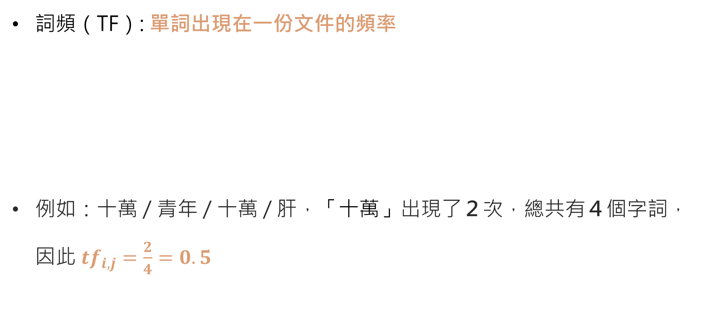
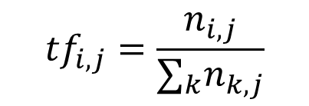
詞頻(TF)
詞頻（TF）: 單詞出現在一份文件的頻率
例如：十萬 / 青年 / 十萬 / 肝，「十萬」出現了２次，總共有４個字詞， 因此 ${tf}_{i,j}=\frac{2}{4}=0.5$
$${tf}_{i,j}=\frac{n_{i,j}}{∑_{k}n_{k,j}}$$
$n_{i,j}$ 表示該詞在文件 $d_{j}$ 中出現的次數
$∑_{k}n_{k,j}$ 表示該文件中所有詞語出現的字數之總和

Slide 20
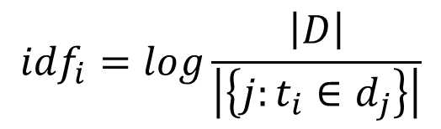
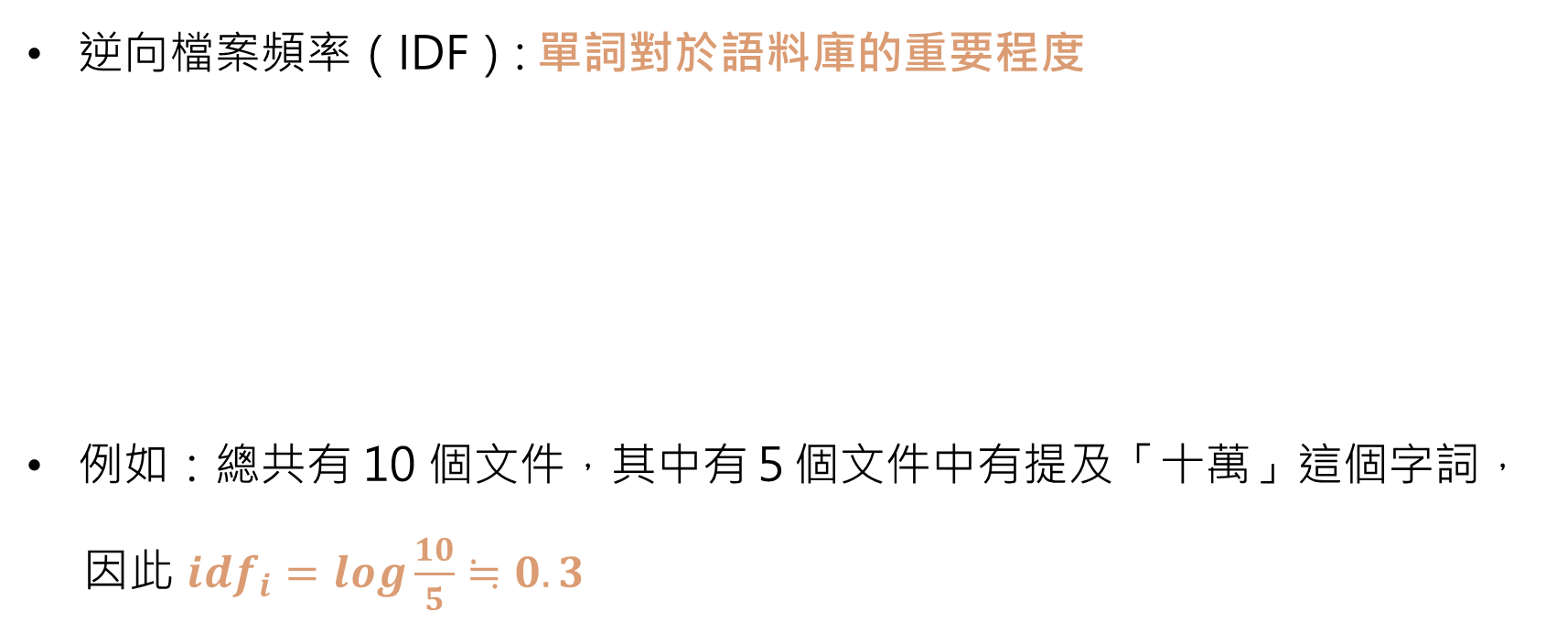
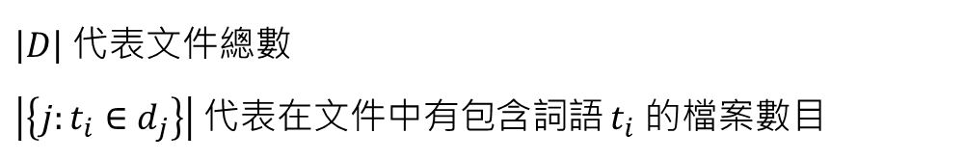
逆向檔案頻率(IDF)
逆向檔案頻率（IDF）: 單詞對於語料庫的重要程度
例如：總共有 10 個文件，其中有５個文件中有提及「十萬」這個字詞，
因此 $idf_{i}=log\frac{10}{5}≒0.3$
$${idf}_{i}=log\frac{\left|D\right|}{\left|\left\{j:t_{i}∈d_{j}\right\}\right|}$$
$\left|D\right|$ 代表文件總數
$\left|\left\{j:t_{i}∈d_{j}\right\}\right|$ 代表在文件中有包含詞語 $t_{i}$ 的檔案數目

Slide 21
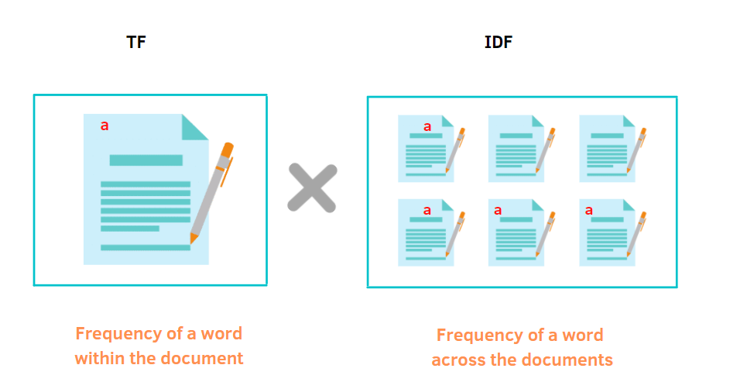

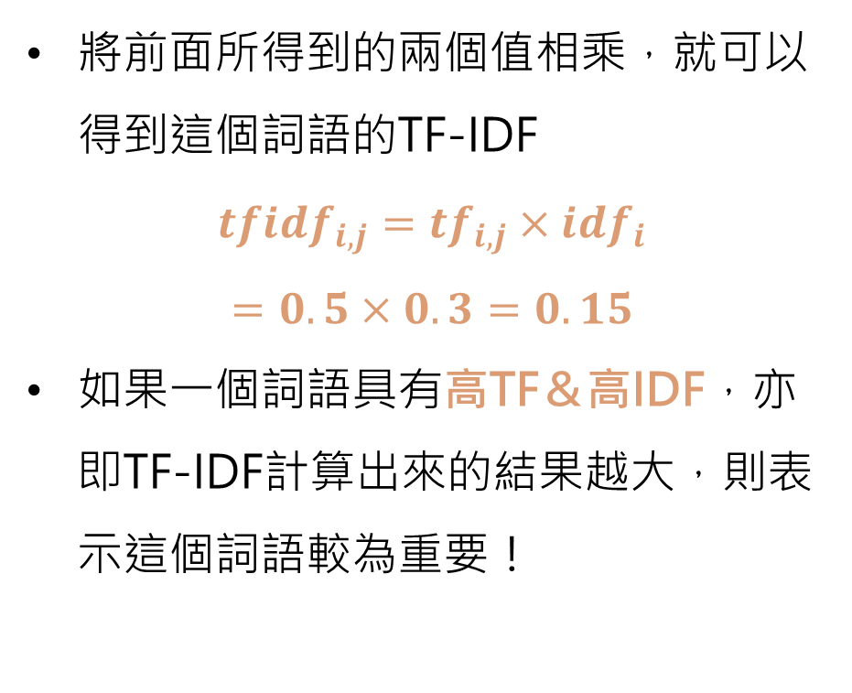
TF-IDF
將前面所得到的兩個值相乘，就可以得到這個詞語的TF-IDF
$${tfidf}_{i,j}={tf}_{i,j}×{idf}_{i}$$
$$=0.5×0.3=0.15$$
如果一個詞語具有高TF＆高IDF，亦即TF-IDF計算出來的結果越大，則表示這個詞語較為重要！
TF-IDF

Slide 22
前置作業流程
主題 7
開發工具介紹
資料集介紹
環境建置

Slide 23





開發工具介紹
程式語言 :
套件：
編輯器 :
Python程式語言軟體庫，用於資料操縱和分析
中文斷詞工具，主要是结合規則斷詞和統計斷詞
具有各種分類、回歸和聚類算法，包括隨機森林、k-平均聚類等
Notes:
pandas是Python程式語言的用於資料操縱和分析的軟體庫。特別是，它提供操縱數值表格和時間序列的資料結構和運算操作。
Jieba 斷詞主要是结合：
規則斷詞：主要是透過詞典，在對句子進行斷詞的時候，將句子的每個字與詞典中的詞進行匹配，找到則斷詞，否則無法斷詞。
統計斷詞：主要是看如果相連的字在不同的文本中出現的次數越多，就推斷這相連的字很可能就是一個詞。因此就可以利用字與字相鄰出现的頻率來做統計。當高於某一個臨界值時，便可認為此字組是一個詞語。
Scikit-learn是用於Python程式語言的自由軟體機器學習庫。它的特徵是具有各種分類、回歸和聚類算法

Slide 24

Colab介紹
Google Research 所推出的一項產品
透過瀏覽器編寫及執行 Python 程式碼，也可以進行資料分析及機器學習的工具
無須任何設定即可使用，並免費存取 GPU 等運算資源

Slide 25
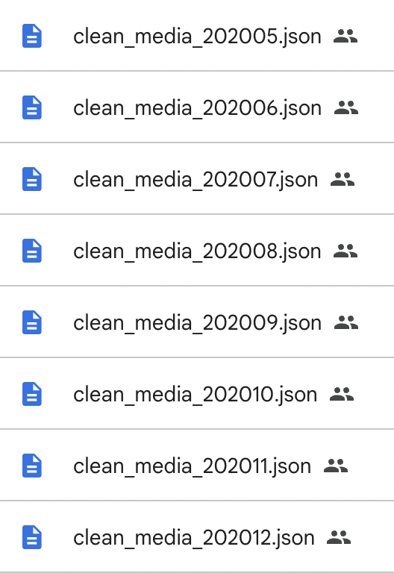
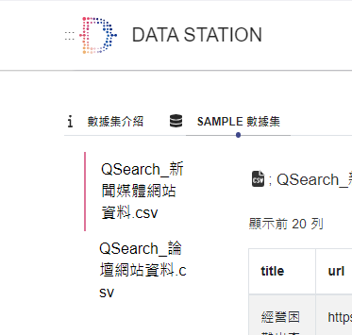
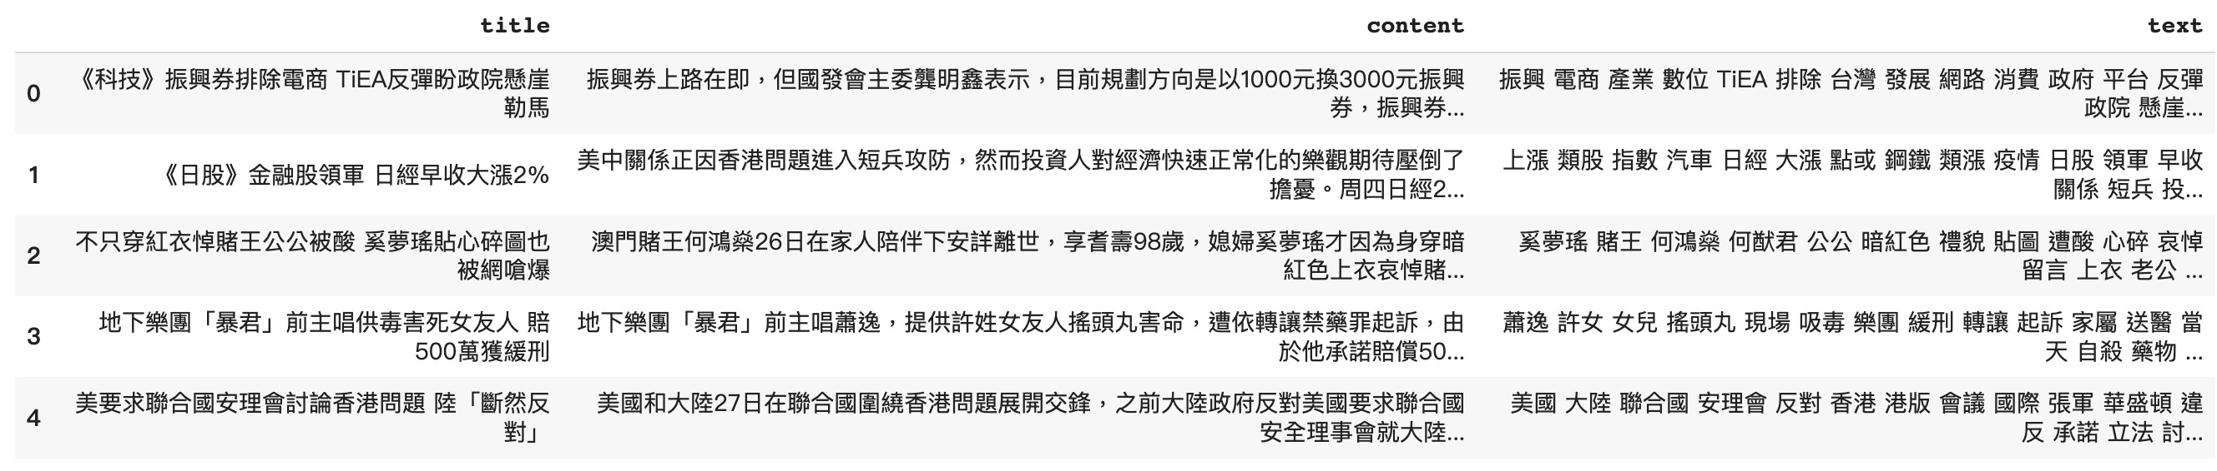
資料集介紹
資料集
1)新聞媒體網站資料
2)資料期間 : 2020/05-2020/12
https://www.datastation.org.tw/datasets/5
Notes:
此資料集蒐集了台灣逾 2000 個新聞媒體網站及主流論壇網站於指定時間區間範圍（202005 - 202012）的公開資料。

Slide 26
文字探勘實作練習
主題 7
前置作業
基礎練習 – 歌詞文本
進階練習 – 新聞文本

Slide 27
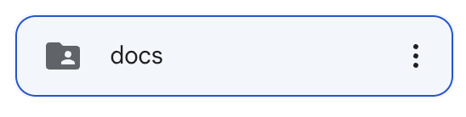
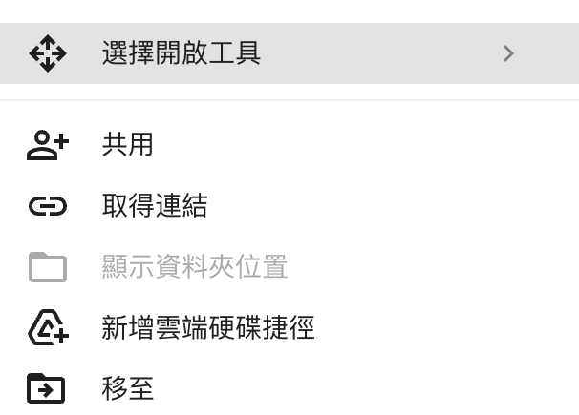
在進入文字探勘的世界之前…
請確認以下動作已完成：
安裝 Google Colab 應用程式
登錄您的 Google 帳號
將本單元的課程資料夾「新增雲端硬碟捷徑 (Add shortcut to Drive)」至您的 Google Drive 中，如左圖所示
1
2
新增雲端硬碟捷徑步驟

Slide 28
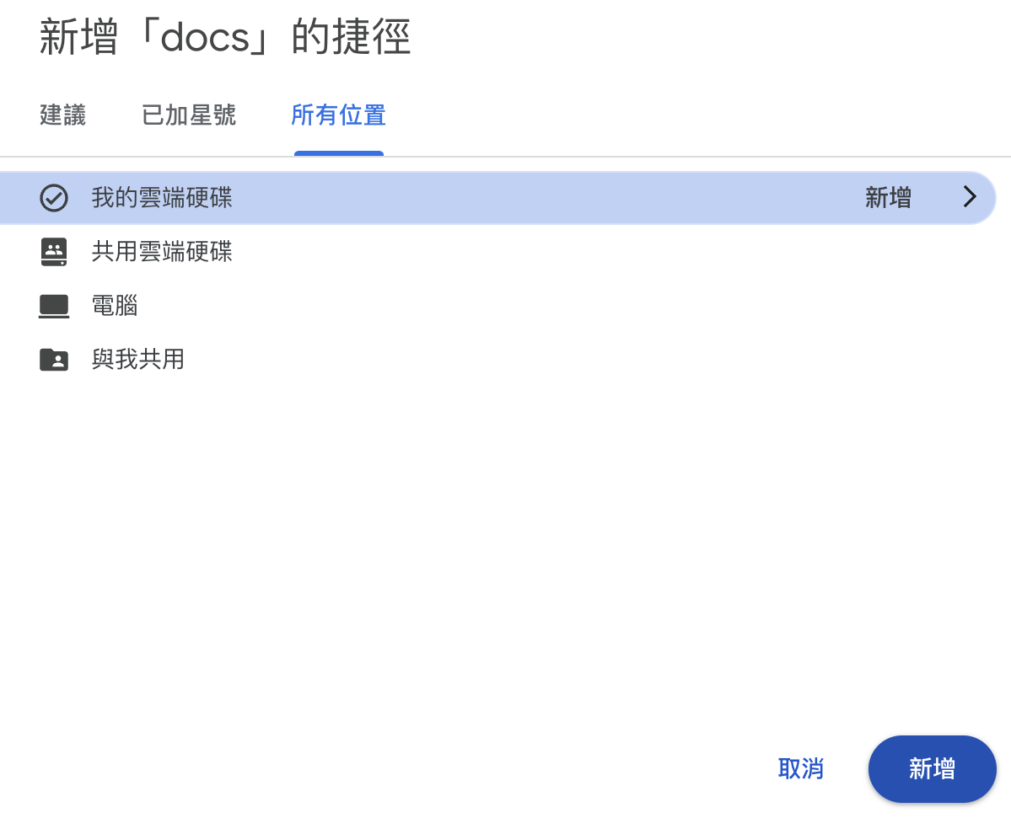
3
4
5
新增雲端硬碟捷徑步驟

Slide 29
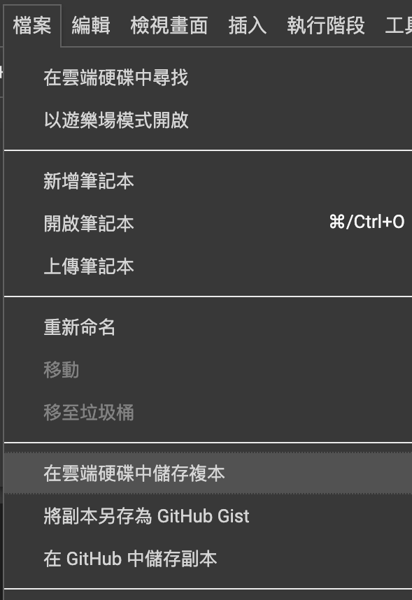

在進入文字探勘的世界之前…
1
上方工具列 「檔案 (Files)」→ 「在雲端硬碟中儲存複本 (Make a copy)」，會跳出分頁，請使用該分頁上課
Colab程式連結
2
Hint：複製的檔案會儲存在您 Google Drive 的 「Colab Notebooks」 資料夾裡
在雲端硬碟中儲存複本步驟

Slide 30

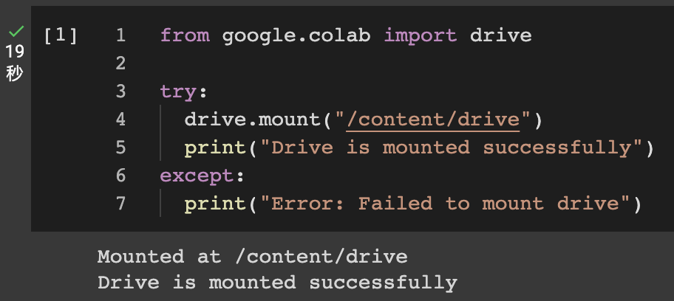
步驟一：設定雲端硬碟存取
將游標移至第一個儲存格，按下「 」
1
2
執行成功會顯示上述訊息
設定雲端硬碟存取

Slide 31

步驟二：載入所需套件與初始化參數
如果您需要使用特定功能，例：處理文字、處理日期、處理圖像…。在 Python 中，通常已有現成程式碼可使用，這就叫做「套件」
套件安裝後，通常可直接使用，讓您可以更快速地開發出自己的程式
使用套件的好處：提高程式碼可讀性、可維護性，讓程式更易於理解和修改

Slide 32
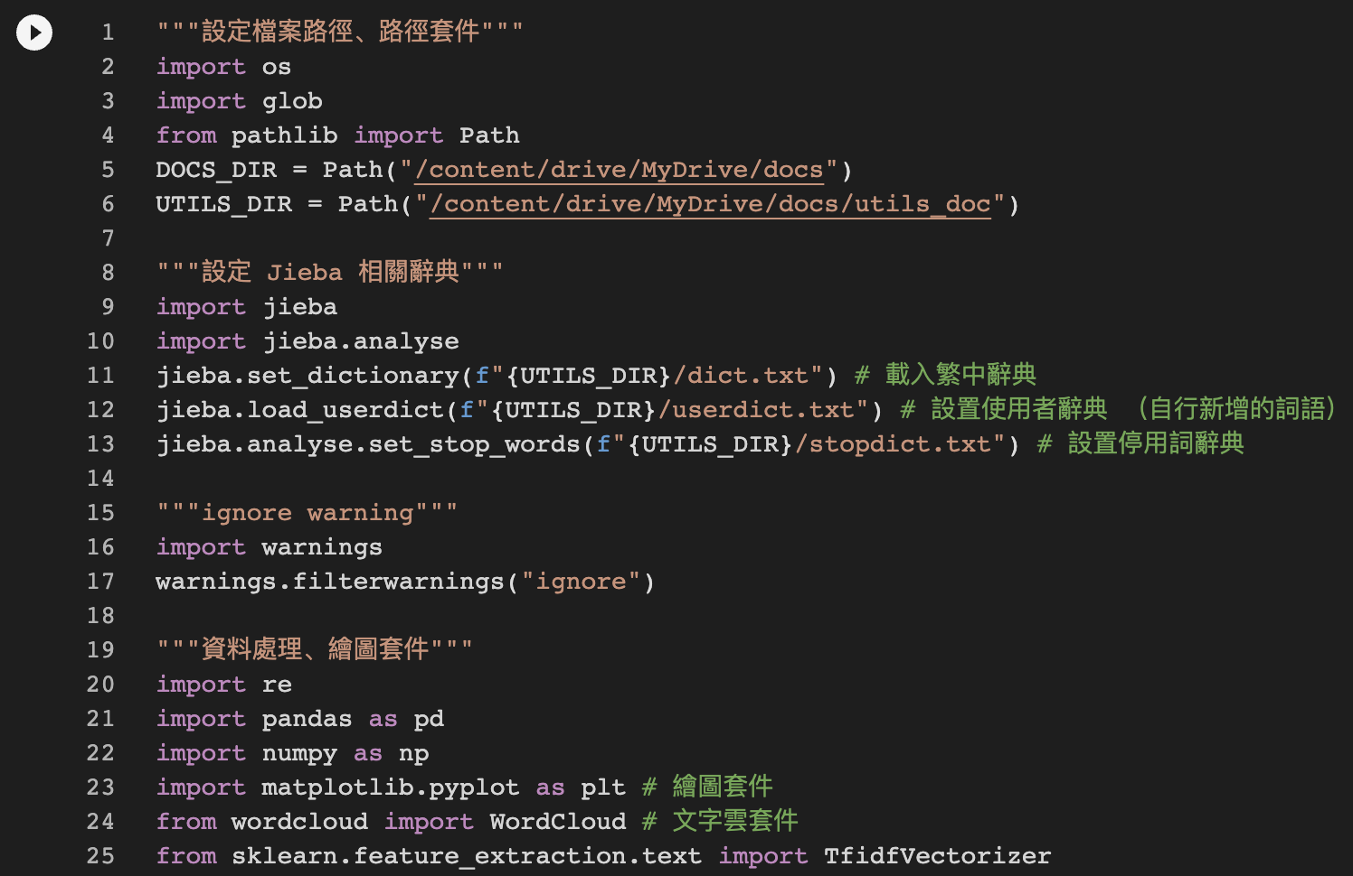
1
載入所需套件
Notes:
jieba.analyse.get_stop_words()

Slide 33
基礎練習-歌詞文本
主題七
劉德華 – 忘情水

Slide 34
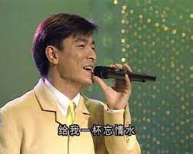
基礎練習說明 (1/2)
練習目的：使用簡單歌詞（劉德華 – 忘情水）資料集，練習
計算「TF-IDF」
繪製「文字雲」
知名港星劉德華先生
Notes:
圖片來源：https://www.sohu.com/a/368855009_129546

Slide 35
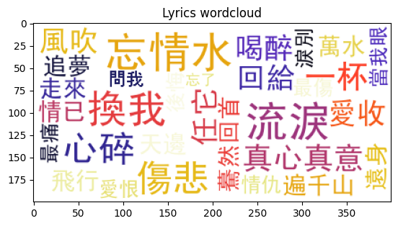
基礎練習說明 (2/2)
實作內容：
讀取歌詞檔案 ➔ 讀取 忘情水.txt 歌詞，並存到程式以便分析
計算 TF-IDF ➔ 使用 Jieba 套件 中 TF-IDF 方法
繪製文字雲 ➔ 文字雲可以讓我們快速了解文本關鍵詞，以便進一步的分析處理
歌詞文字雲

Slide 36
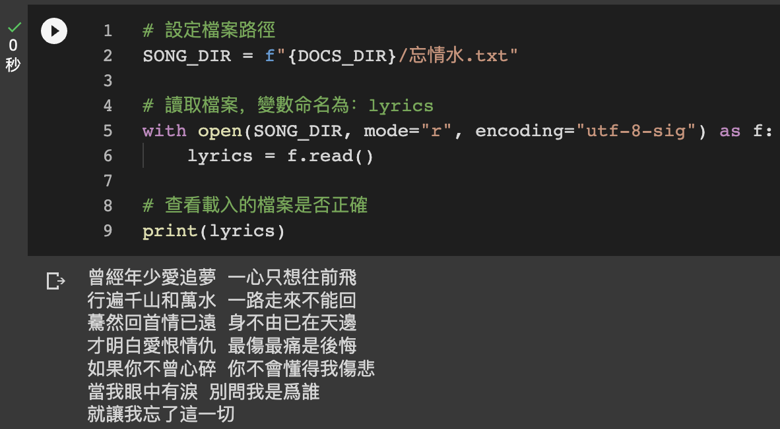
步驟一：載入歌詞檔案
載入歌詞檔案：「忘情水.txt」
1
2
執行成功會顯示歌詞
▲ 載入歌詞檔案

Slide 37
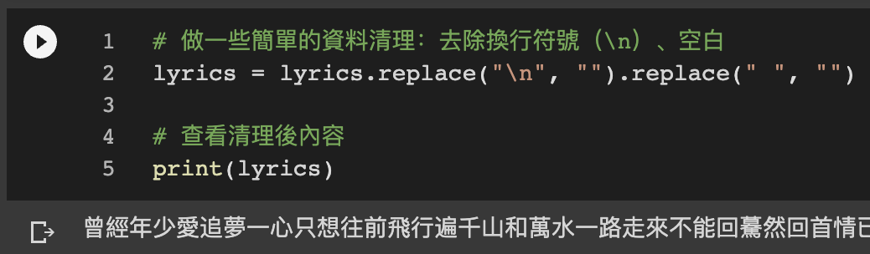
步驟二：資料清理
做簡單的資料清理：去除換行符號、空白
1
2
執行成功會顯示清理後內容
▲資料清理

Slide 38
步驟三：斷詞、計算「TF-IDF」
為什麼要切詞？ ➔ 因為，「單詞」是語言的最小單位
就像小時候讀課文時，老師會要求我們背單詞的解釋
對電腦而言，最簡單的學習方法，也是從單詞來學習
中文不像英文有空格斷開每個字，中文的「詞」和「詞」之間沒有邊界。所以若要電腦理解一篇中文文章，必須先進行「斷詞」
範例：「我愛文字探勘」 斷完詞後 ➔「我」、「愛」、「文字探勘」
🔗 Jieba 官方文件

Slide 39
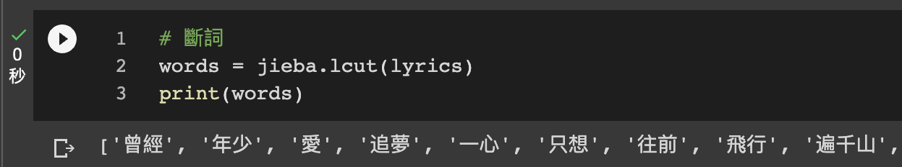
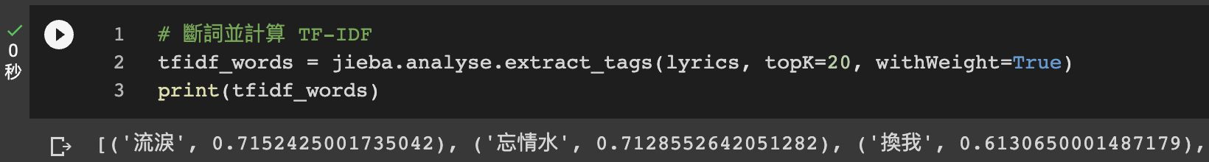
斷詞
計算TF-IDF
1
2
斷詞後的歌詞
3
4
斷詞的TF-IDF
斷詞、計算TF-IDF

Slide 40
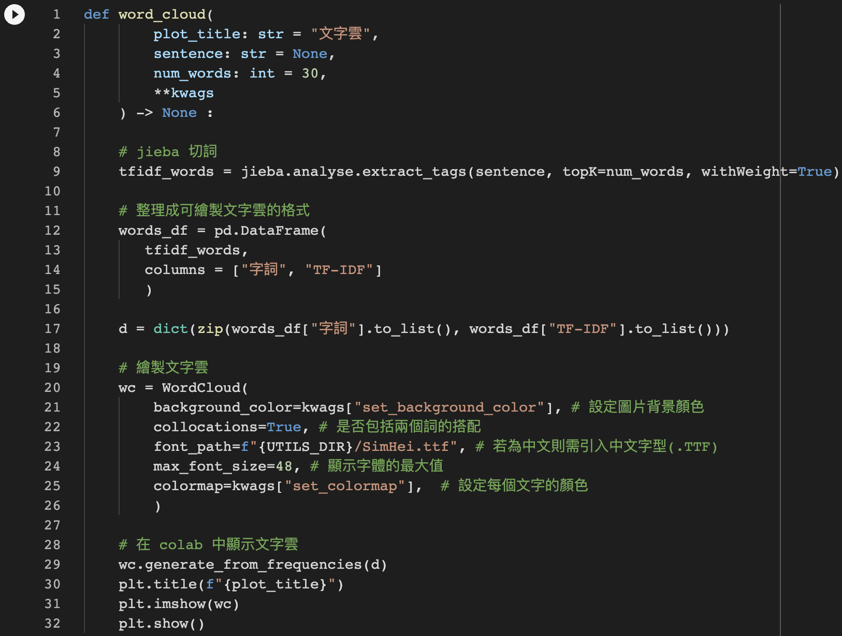
步驟四：繪製「文字雲」
1
定義 function word_cloud()

Slide 41
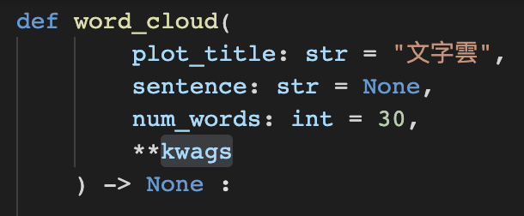
自定義 function word_cloud()
傳入參數：
plot_title：文字雲標題，預設“文字雲”
sentence：要萃取關鍵詞的字串，預設None
num_words：關鍵詞數量，預設30個
**kwags：給 WordCloud() 用的 keyword Argument
word_cloud() 傳入參數說明

Slide 42
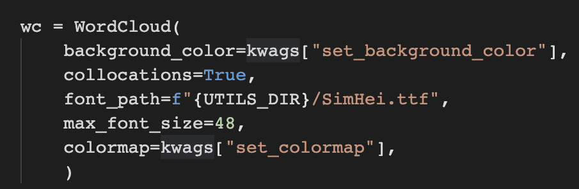
WordCloud() 傳入參數說明
background_color：設定圖片背景顏色
collocations：是否包括兩個詞的搭配
font_path：若為中文則需引入中文字型(.TTF)
max_font_size：顯示字體的最大值
colormap：設定每個文字的顏色
WordCloud() 傳入參數說明

Slide 43
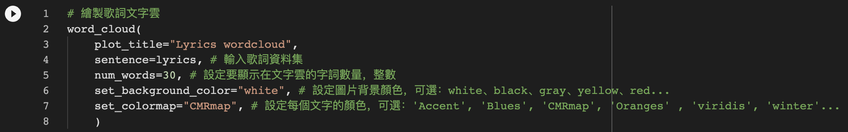
呼叫自定義 function word_cloud() 傳入歌詞相關參數
2
呼叫 word_cloud()

Slide 44
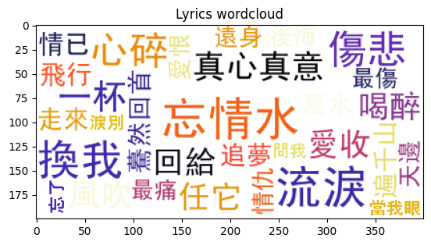
最終成果
忘情水歌詞文字雲結果
歌詞文字雲展示

Slide 45
進階練習-新聞文本
主題 7
台灣媒體論壇輿情

Slide 46
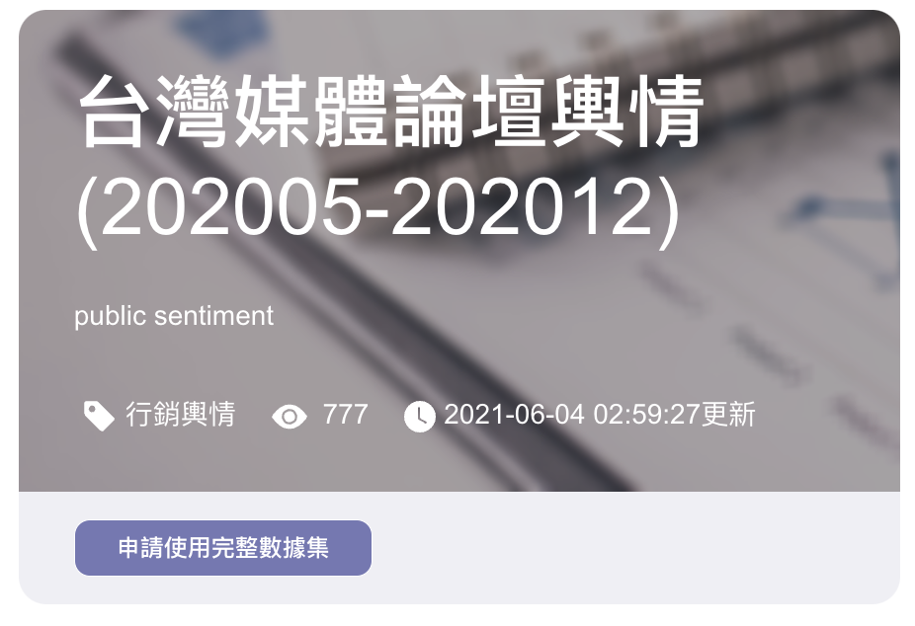

進階練習說明（1/2）
🔗資料集：於Data Station平台，Qsearch 提供台灣逾 2000 個新聞媒體及主流論壇網站公開資料
時間區間：2020/05 – 2020/12
練習目的：
計算「TF-IDF」
繪製「文字雲」
資料集來源

Slide 47
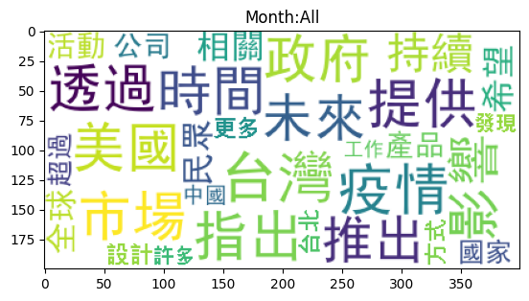
進階練習說明（2/2）
實作內容：
讀取新聞資料集 ➔ 提供已前處理的資料集，分析每月新聞文本
計算 TF-IDF ➔ 使用 scikit-learn 套件的 TF-IDF 方法計算
繪製文字雲 ➔ 找出各月新聞文本關鍵字並視覺化，以不同角度分析應用觀察到的關鍵字與趨勢，以此制定商業決策
新聞文字雲

Slide 48
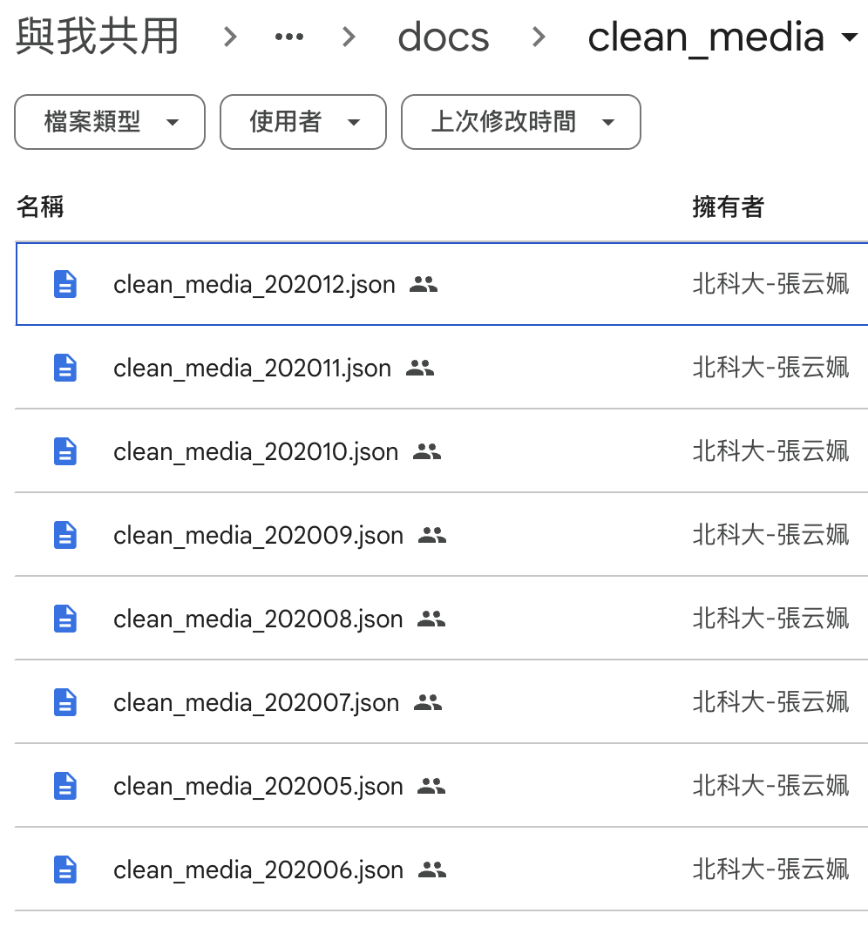
步驟一 ： 載入前處理後檔案
clean_media 資料夾中，共有 八 個月份（2020/05 – 2020/12）
每月約有 1000 筆新聞文本
我們先挑其中一個月的資料集看看吧！
clean_media 資料夾
Notes:
需留意路徑會不會更換

Slide 49
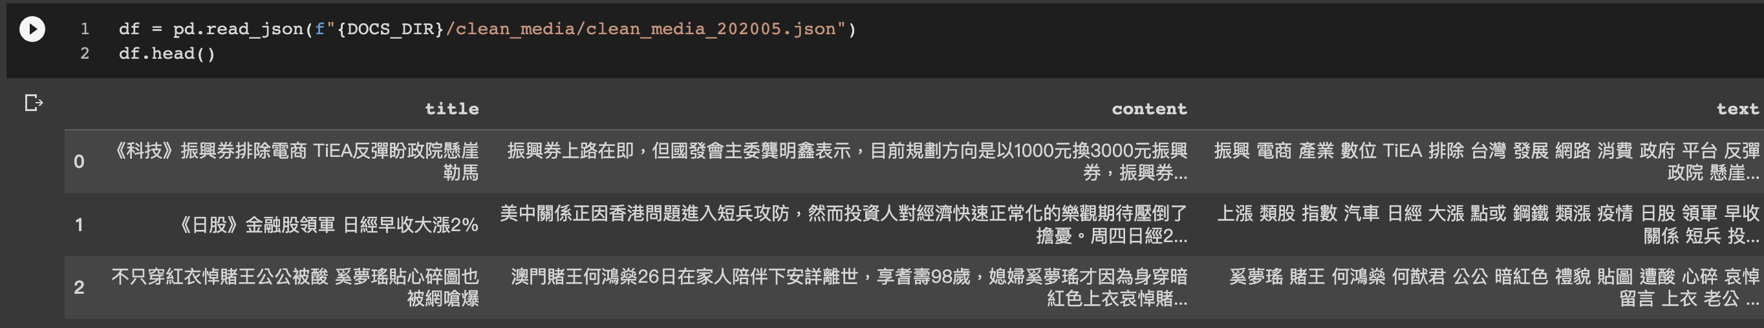
資料欄位介紹：
title：新聞標題
content：新聞內容
text：合併新聞標題與新聞內容，使用 Jieba 進行斷詞與去除停用詞後的結果
1
2
前處理後的新聞文本
讀取 2020/05 新聞文本

Slide 50
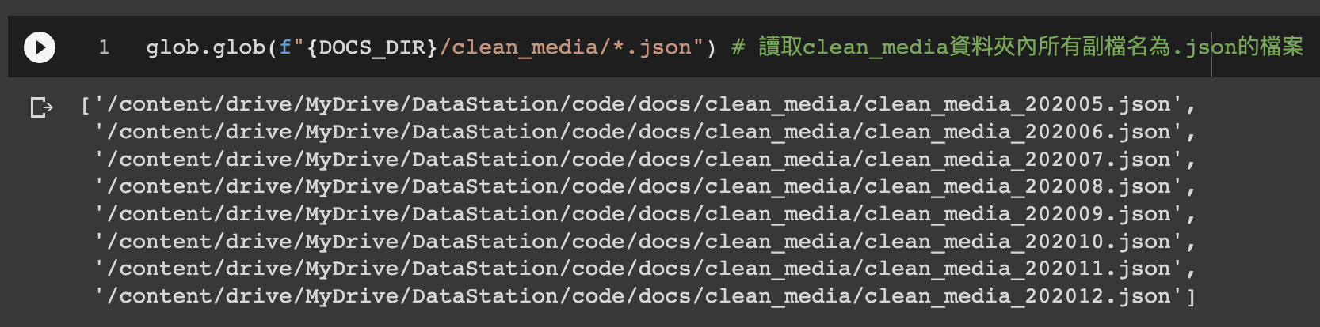
接著將 5 - 12 月的新聞都讀進來
可以使用 glob 模組，來讀取某個路徑下所有檔案
3
4
讀取到的 5-12 月檔案
讀取 5-12 月的檔案
🔗 glob 官方文件

Slide 51
目標為讀取 5-12 月份所有新聞文本
計算新聞中每個字詞的 TF-IDF
找出在這段期間新聞 關鍵詞 與 繪製 文字雲
➔ 將資料以列表（list）的形式儲存

Slide 52
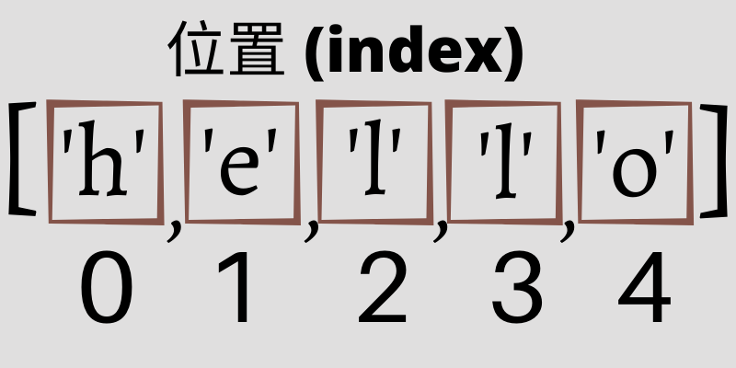
什麼是列表？
Python 常見的儲存資料的結構
每一個元素（element）可能是一個數值、也有可能是一個字串
每一個元素都有一個自己的索引（index），從 0 開始計數
列表 (list) 結構說明

Slide 53
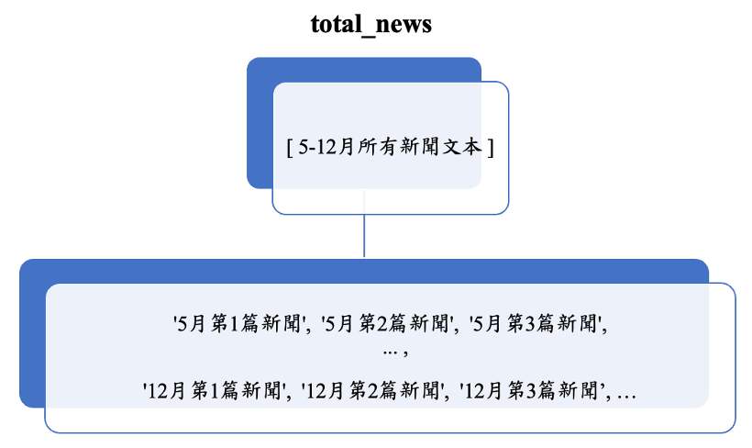
資料集期間 5-12 月，程式會從 5 月開始讀取，再來是 6 月、7月...，依此類推
total_news：為一維列表，用於儲存 5-12 月所有新聞，例如：
total_news[0] 代表 5 月第 1 篇新聞
total_news[8] 代表 5 月第 9 篇新聞
total_news 列表 (list) 結構說明

Slide 54
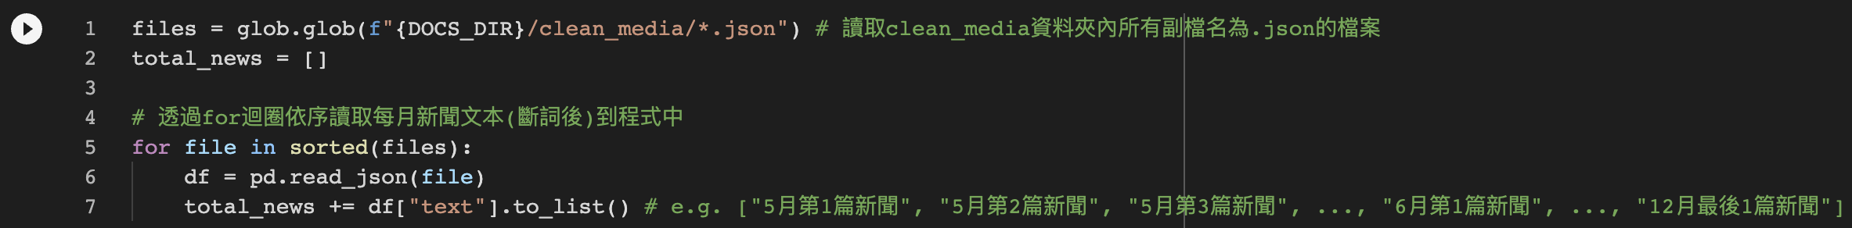
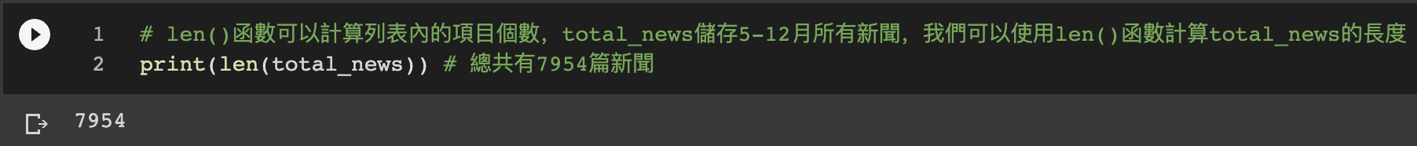
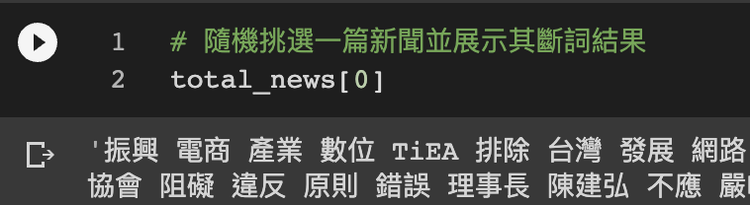
讀取新聞文本檔案，建置 total_news
5
6
顯示 total_news 長度
7
顯示一篇新聞斷詞結果
建置 total_news

Slide 55
步驟二：計算 TF-IDF 與繪製文字雲
scikit-learn 的 TF-IDF 計算結果，會輸出一個 TF-IDF 特徵矩陣，顯示每一個字詞在每一篇新聞文本中的 TF-IDF 分數
在將近 8000 篇新聞文本，要如何從眾多新聞中找出重要的關鍵詞呢？
將字詞在每篇新聞文本的 TF-IDF 分數相加計算出總分
TF-IDF 總分越高，我們就認為它是比較重要的字詞了

Slide 56
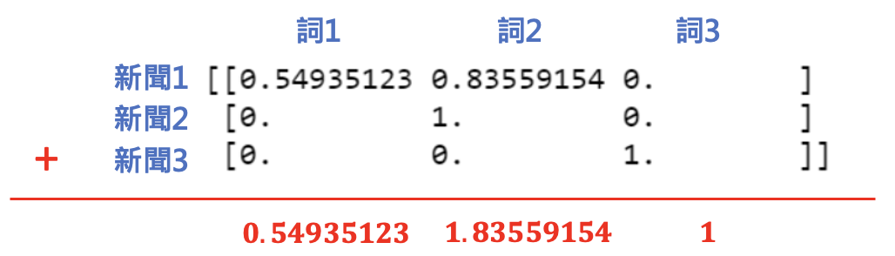
計算 TF-IDF 總分

Slide 57
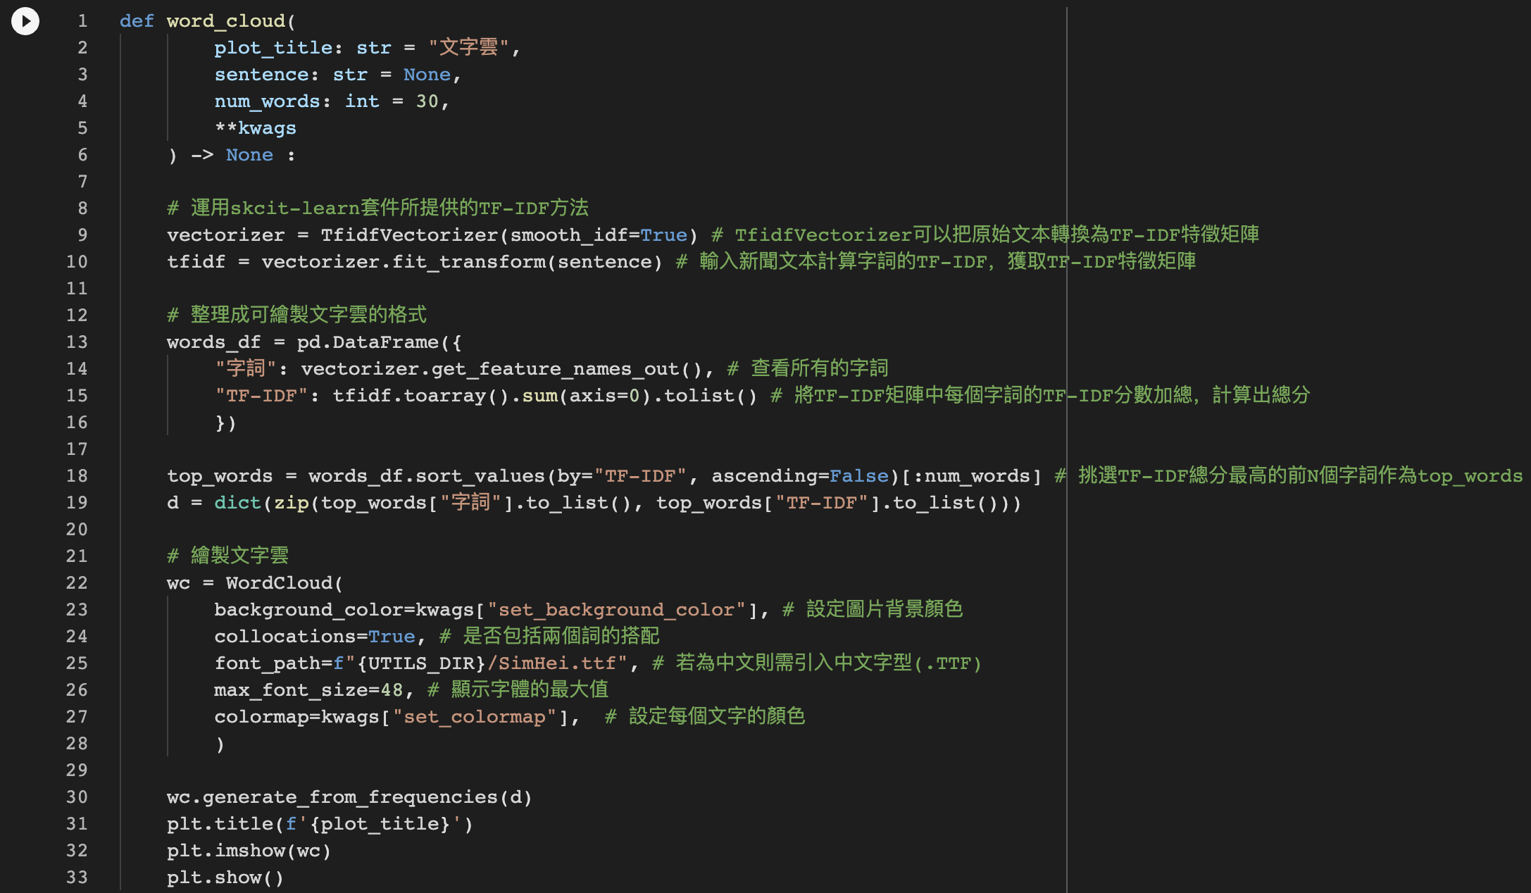
步驟二：計算 TF-IDF 與繪製文字雲
1
定義 function word_cloud()

Slide 58
自定義 function word_cloud()
傳入參數：
plot_title：文字雲標題，預設“文字雲”
sentence：要萃取關鍵詞的字串，預設None
num_words：關鍵詞數量，預設30個
**kwags：給 WordCloud() 用的 keyword Argument
word_cloud() 傳入參數說明

Slide 59
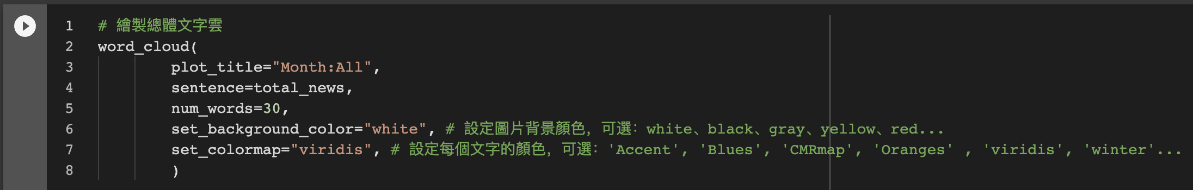
互叫自定義 function word_cloud() 傳入相關參數，繪製總體新聞文字雲
2
呼叫 word_cloud()

Slide 60
最終結果
總體新聞文字雲

Slide 61
課堂補充 – 每月新聞 TF-IDF 與文字雲
計算每月新聞的 TF-IDF 以及繪製 文字雲
➔ 我們將資料以列表（list）的形式儲存

Slide 62
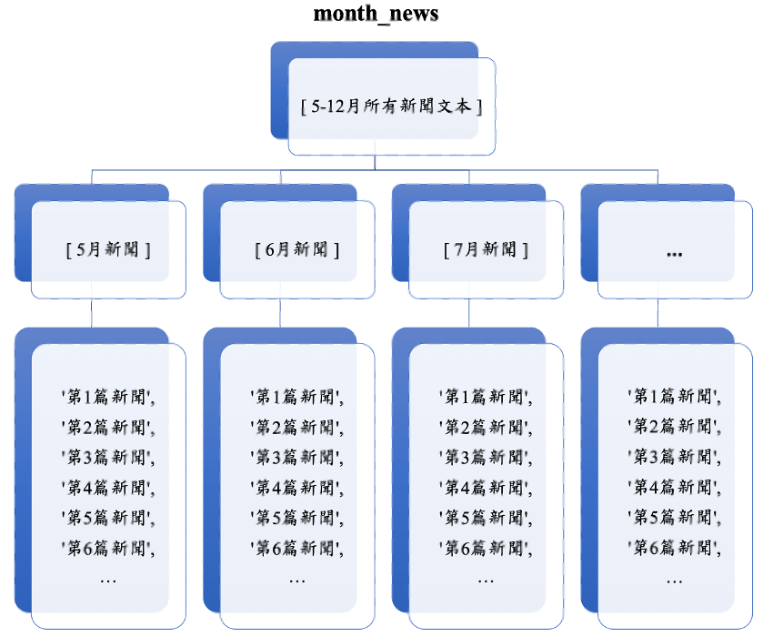
由於資料集期間為 5-12 月，程式會從 5 月開始讀取，再來是 6 月、7月...，依此類推
month_news：依據月份儲存新聞，為二維列表，其中第 0 維表示第幾個月份、第 1 維表示第幾篇新聞
month_news 列表 (list) 結構說明

Slide 63
month_news：依據月份儲存新聞，是一個二維列表，其中第 0 維表示第幾個月份、第 1 維表示第幾篇新聞，例如：
month_news[0] 代表 5 月的新聞列表，裡面包含 5 月的所有新聞 (elements)
month_news[0][0] 代表 5 月第 1 篇新聞
month_news[3][5] 代表 8 月第 6 篇新聞
month_news 列表 (list) 結構說明

Slide 64
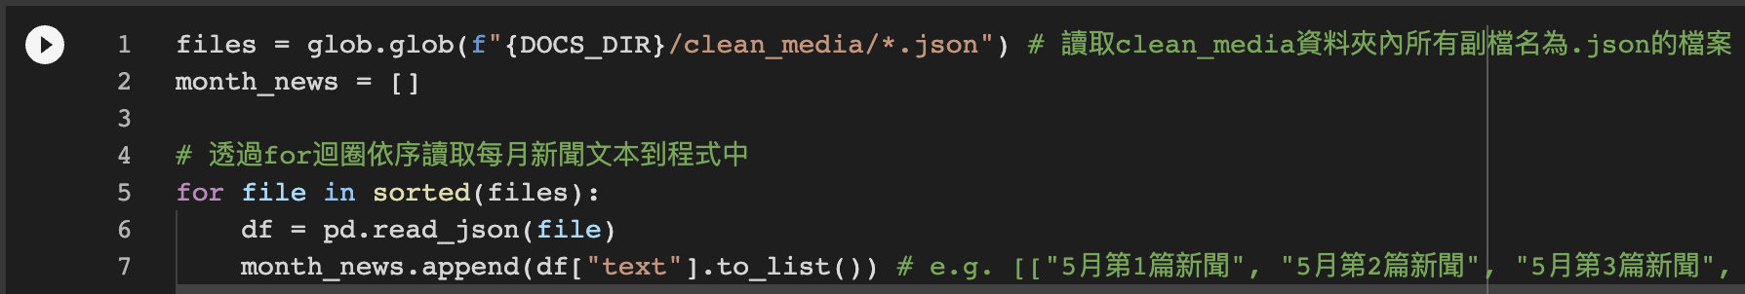
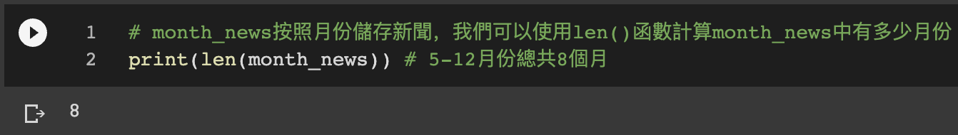
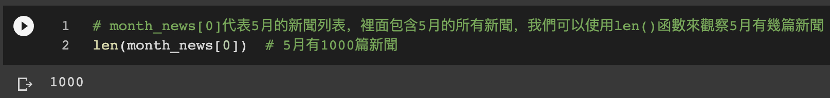
讀取新聞文本檔案，建置 month_news
1
2
3
建置 month_news

Slide 65
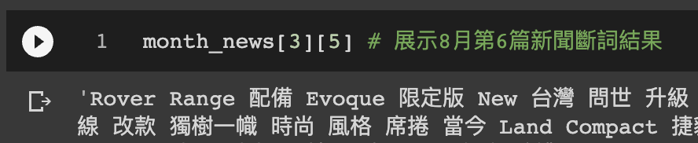
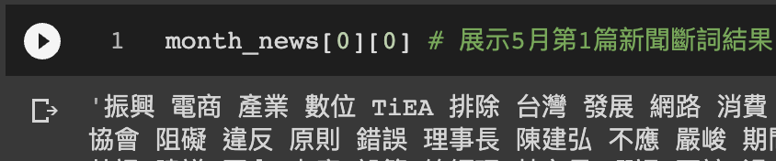
展示兩則斷詞結果
4
5
展示斷詞結果

Slide 66
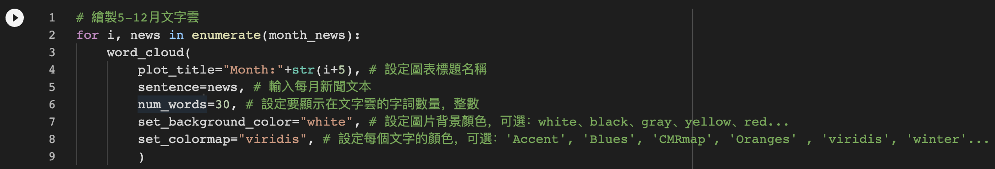
跑 month_news 迴圈，繪製 5~12 月文字雲
6
跑 month_news 迴圈，繪製 5~12 月文字雲

Slide 67




最終結果
5~6 月新聞文字雲

Slide 68




9~12月 新聞文字雲

